Slide 1
সবাইকে শূভেচ্ছা

Slide 2
শিক্ষক পরিচিতিঃ
নামঃ মোহাম্মদ রুহুল বারী
সহকারি শিক্ষক
৪১ নং দেউলী সরকারি প্রাথমিক বিদ্যালয়
দেলদুয়ার , টাংগাইল।
রেজিঃ নংঃ ১২।

Slide 3
পাঠের পরিচিতিঃ
শ্রেণিঃ তৃতীয়
বিষয়ঃ প্রাথমিক গণিত
পাঠের শিরোনামঃ ভাগের ধারণা
পৃষ্ঠাঃ ৬১।

Slide 4
ভাগের ধারণা

Slide 5
শিখনফলঃ
১৩.১.১ নামতার সাহায্যে দুই অংকের সংখ্যাকে এক অংকের সংখ্যা দ্বারা ভাগের ধারণা লাভ করবে।

Slide 6
শিখন শেখানো কার্যাবলীঃ
১। বাস্তবঃ ১৫টি আপেল ৩ জন শিক্ষার্থীর মধ্যে সমান ভাবে ভাগ করে দেওয়ার মাধ্যমে ভাগ অংকের ধারণা দিব।

Slide 7
অর্ধবাস্তবঃ
২। অর্ধবাস্তবঃ
এ পর্যায়ে পাঠ সংশ্লিষ্ট ছবি দেখিয়ে ভাগ অংকের ধারণা দিব।

Slide 8
প্রত্যেকে একটি

Slide 9
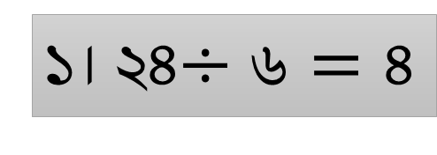
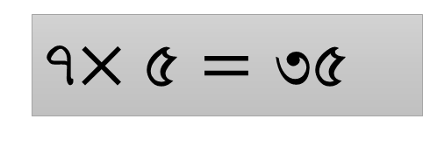
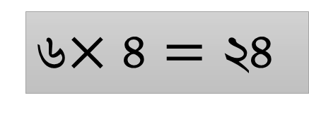
৩। বস্তু নিরপেক্ষঃ
এ পর্যায়ে শিক্ষার্থীদের ভাগ করা দেখিয়ে ভাগ অংকের ধারণা দিব।
১। ২৪$÷৬=৪$
২। ৩৫$÷৭=৫$
৩। ৪২$÷৬=৭$
৬$×৪=২৪$
৭$×৫=৩৫$
৬$×$৭$=৪২$

Slide 10
দলীয় কাজঃ
২০টি আপেল ৪ জন শিক্ষার্থীর মধ্যে সমান ভাগে ভাগ করে দিলে প্রত্যেকে কয়টি করে আপেল পাবে? খাতায় লিখ।

Slide 11
একক কাজঃ
১। ২১$÷৭ , ২। ৪৮÷৮$ , ৩। ৪৯$÷৭ , ৪। ৪২÷৩$
উপরোক্ত সমস্যা গুলো শিক্ষার্থীদের ব্ল্যাক বোর্ডে ডেকে এনে নামতার মাধ্যমে দুই অংকের সংখ্যাকে এক অংকের সংখ্যা দ্বারা ভাগ করাব।

Slide 12
মূল্যায়নঃ
১। ২৪$÷৬=?$
২। ৭২$÷৬৯=?$
৩। ৩৬$÷৬=?$
৪। ৪৮$÷৬=?$

Slide 13
বাড়ির কাজঃ
১। ২৪$÷৬=?$
২। ৭২$÷৮=?$
৩। ৪৪$÷৪=$
উপরোক্ত সমস্যা গুলো নামতার মাধ্যমে দুই অংকের সংখ্যাকে এক অংকের সংখ্যা দ্বারা ভাগের অংক বাড়ী থেকে করে নিয়ে আসবে।

Slide 14
সবাইকে ধন্যবাদ

